Slide 1
Rapport optimisation
P4 : SPYSSCHAERT STeven

Slide 2
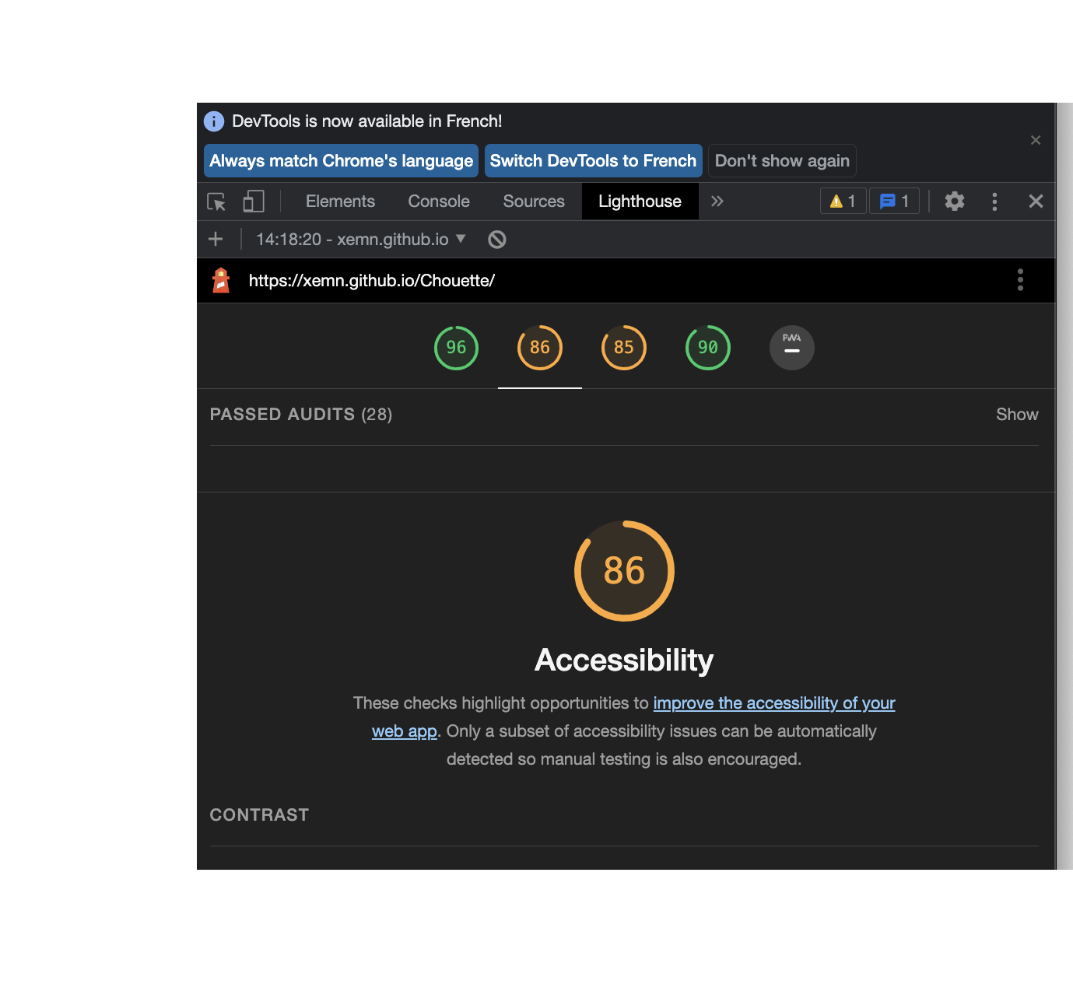
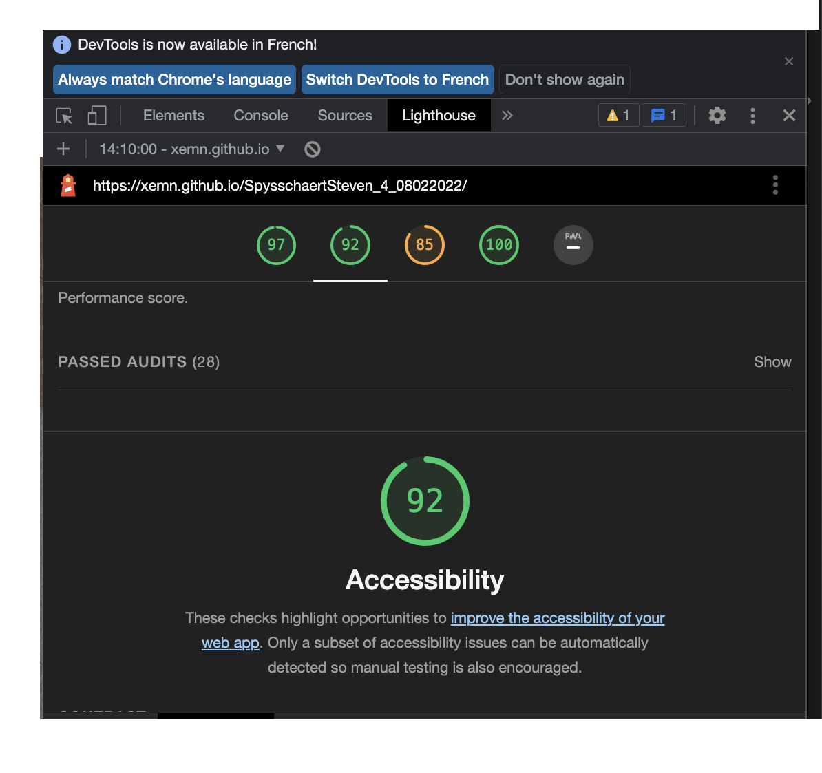
AVANT ACCESSIBILITÉ / APRES ACCESSIBILITÉ
SANS AUCUNE CORRECTION
AVEC CORRECTIONS

Slide 3
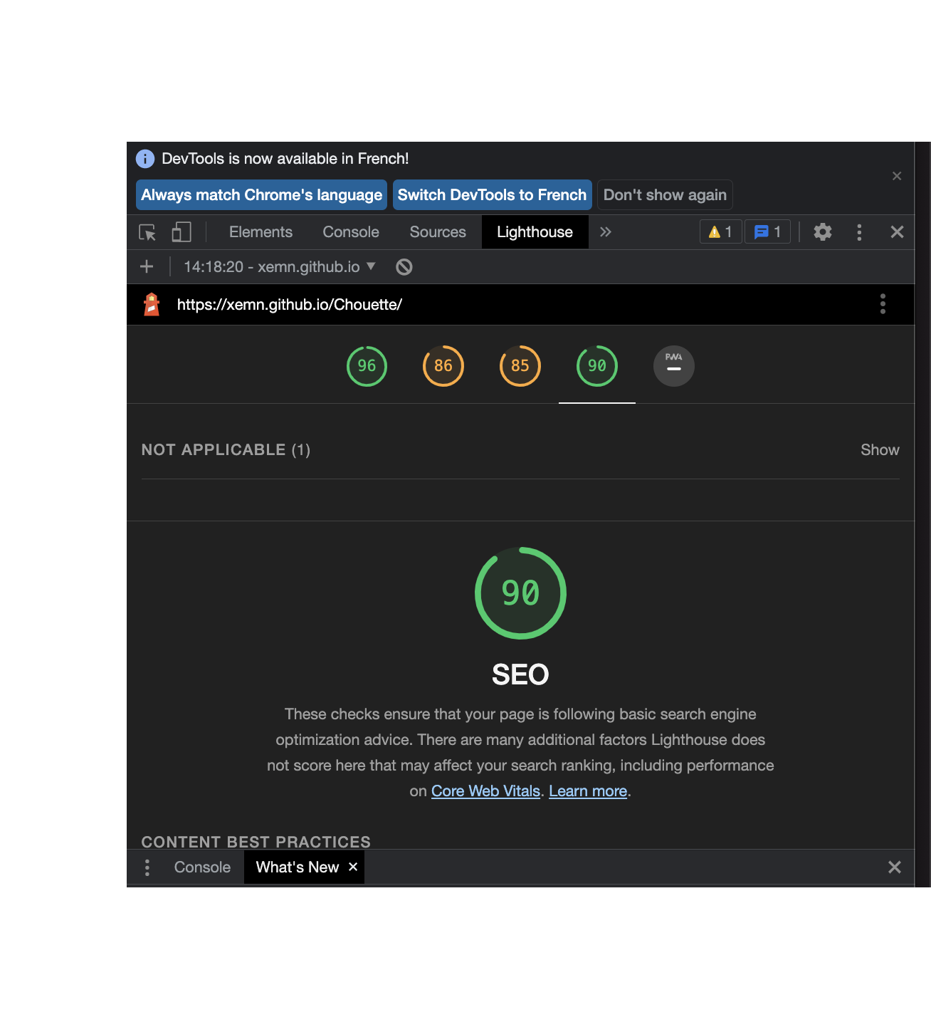
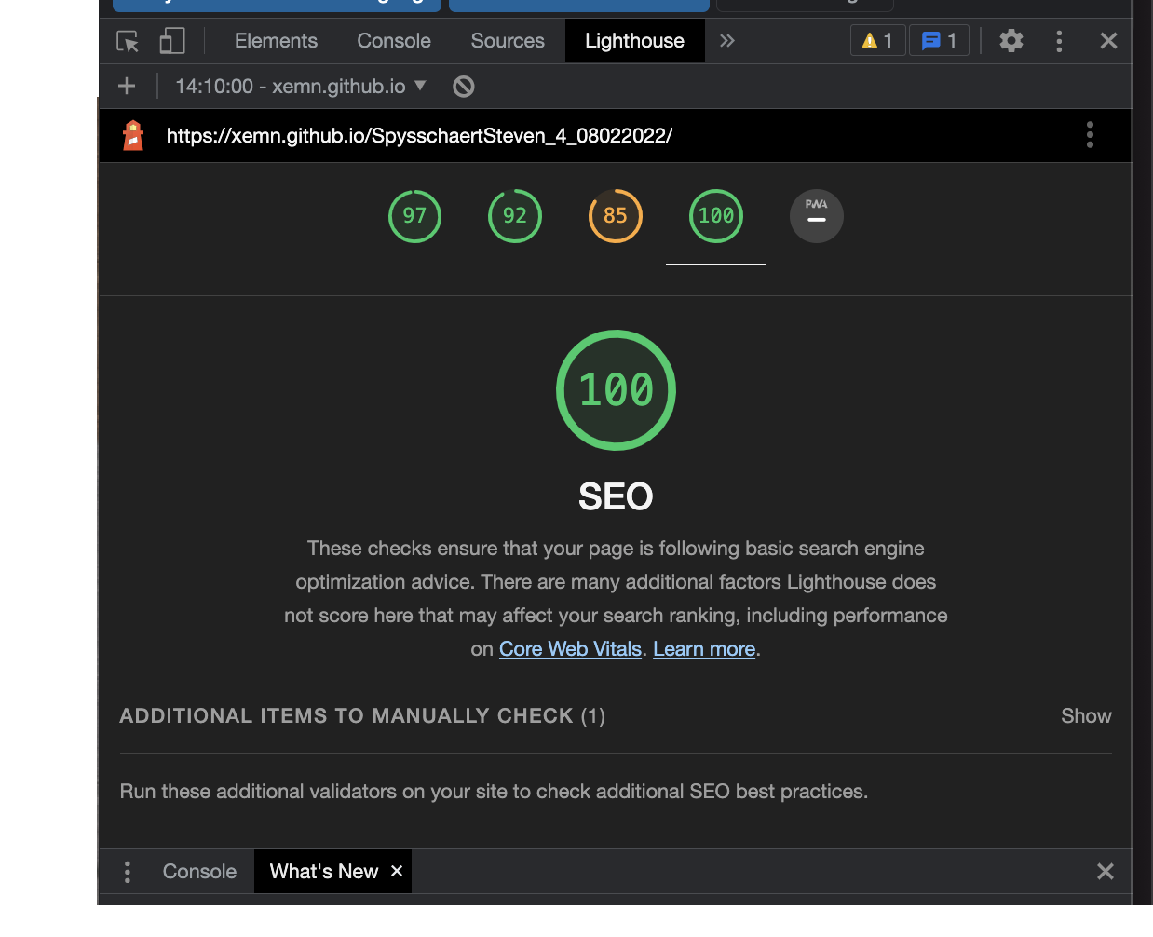
AVANT SEO / APRES SEO
SANS AUCUNE CORRECTION
AVEC CORRECTIONS

Slide 4
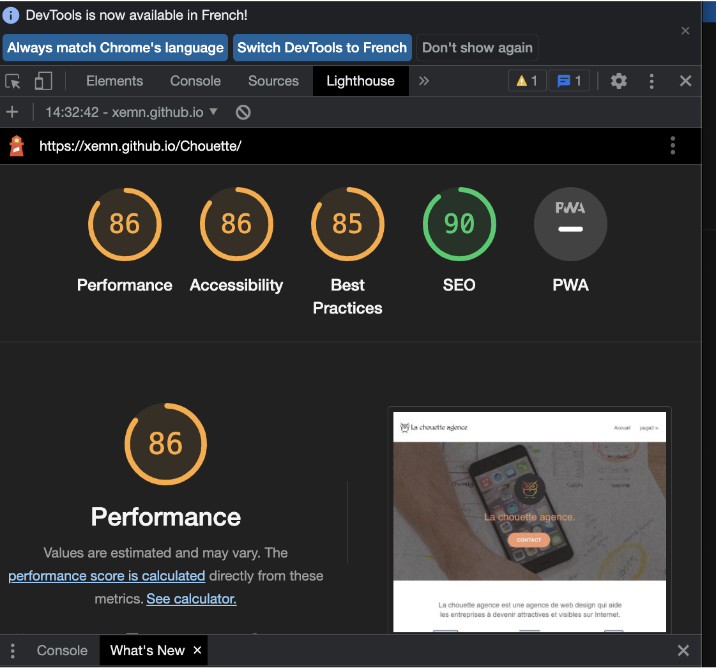
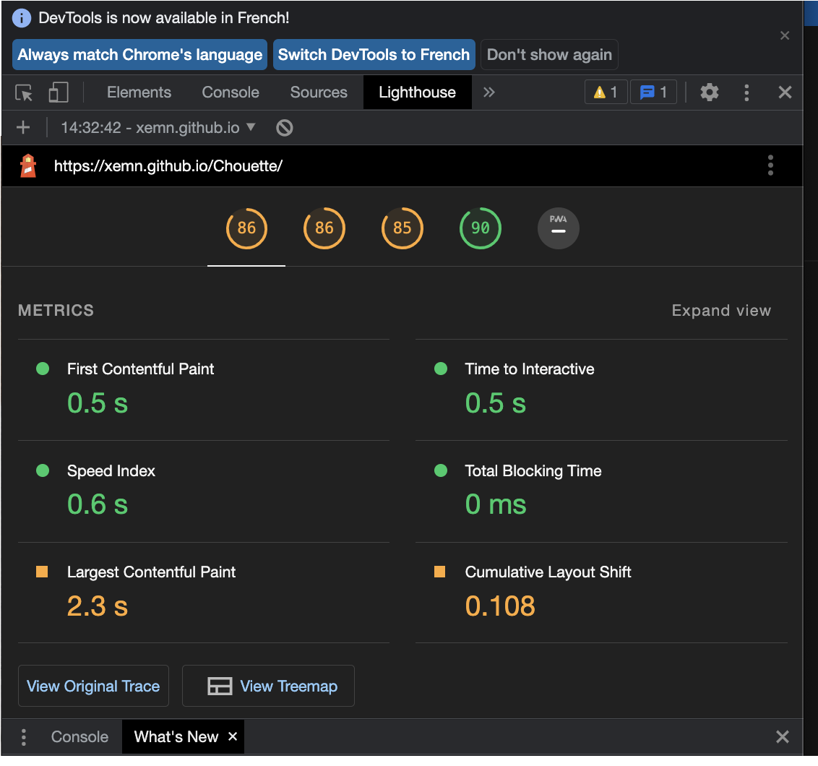
Avant performance / APRES PERFORMANCE
AVANT CORRECTION
APRES CORRECTIONS

